Slide 1
Vlastnosti kovů a jejich slitin možnosti jejich identifikace
Ing. Alena Selucká

Slide 2
Vlastnosti kovů
dobrá elektrická a tepelná vodivost
kovový lesk
tvárné (kujné) v tuhém stavu
v tekutém stavu je možné je odlévat do forem
v roztoku vytvářejí kladně nabité ionty (korodují)

Slide 3
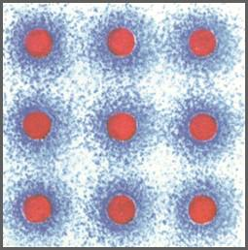
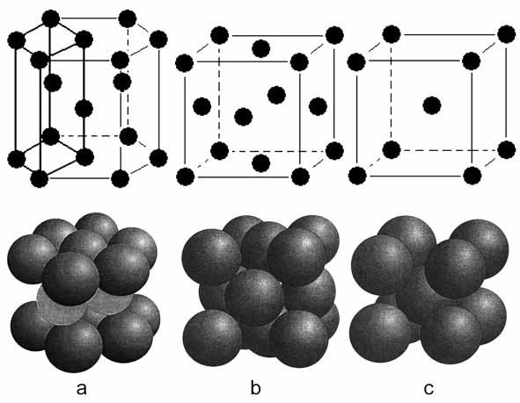
Krystalová struktura kovů
Elektronový mrak – kovová vazba
Kovová vazba vytváří velmi pevnou soudržnost kovových
iontů a tím PEVNOST KOVU.
Hexagonal
(Zn, Cd, Ti)
fcc – face centred cube (Au, Pb, Cu, Al, ……)
bcc – body centred cube (W, Cr, V, Mo)
Notes:
Kovová vazba je charakterizována volně pohyblivými elektrony (elektronovým mrakem) a je typická pro kovy. Elektrony jsou vázány k atomovým jádrům pouze slabými silami). Valenční elektrony se pohybují chaoticky volně mezi kladnými ionty struktury kovu, což je příčinou jejich dobré elektrické vodivosti
Kovová vazba dává kovům některé vlastnosti, jako např. velkou tepelnou a elektrickou vodivost, plasticitu, houževnatost, tepelná vodivost kovů je umožněna volně pohyblivými elektrony, které vnějším zásahem (dodáním tepelné energie) mohou poměrně snadno přejít z oblasti jednoho kationtu do oblasti druhého kationtu, víme, že zahřátí jednoho konce kovové tyče stačí k tomu, aby se po určité době teplo přeneslo i na neohřívaný konec tyče,. Obr. Schéma elektronového mraku.
KRYSTALOVÁ MŘÍŽKA
• Soudržné síly elektronového mraku tlačí kovové ionty do co nejmenšího
prostoru => vzniká pravidelné uspořádání kovových iontů.
• Spojením středů kovových iontů vytvoří spojovací čáry prostorovou mřížku
=> krystalová (prostorová) mřížka.
• Nejmenší typická jednotka krystalové mřížky se nazývá základní buňka.
Veškeré kovy kromě rtuti jsou za pokojové teplopty jsou látky krystalické. Technicky významné kovy krystalizují ve dvou základních typech mřížek:
Šesterečná (hexagonální)– základnou je pravidelný šestiúhelník (Zn, Cd, Ti), šestiboký hranol
Krychlová: plošně středěná – fcc (face centred cube), Au, Pb, Al, Cu, Fe alfa – velmi tvárné kovy
Prostorově středěná – bcc (body centred cube) W, Cr, V, Mo (za studena málo plastické)
Kovová vazba, je charakterizována volně pohyblivými elektrony (elektronovým mrakem) a je typická pro kovy, kovová vazba dává kovům některé vlastnosti, jako např. velkou tepelnou a elektrickou vodivost, plasticitu, houževnatost, tepelná vodivost kovů je umožněna volně pohyblivými elektrony, které vnějším zásahem (dodáním tepelné energie) mohou poměrně snadno přejít z oblasti jednoho kationtu do oblasti druhého kationtu, víme, že zahřátí jednoho konce kovové tyče stačí k tomu, aby se po určité době teplo přeneslo i na neohřívaný konec tyče,. Obr. Schéma elektronového mraku.
Kujnost, tažnost a ohebnost kovů lze vysvětlovat možností posunu částic po sobě, ve struktuře kovu, aniž by se porušila soudržnost.
Elektrickou a tepelnou vodivost kovů lze vysvětlit následovně:
V krystalu kovu se valenční elektrony atomů mohou prakticky volně pohybovat (vzhledem k tomu, že jsou vázány k atomovým jádrům pouze slabými silami). Valenční elektrony se pohybují chaoticky volně mezi kladnými ionty struktury kovu, což je příčinou jejich dobré elektrické vodivosti. Po připojení kovu ke zdroji stejnosměrného napětí se elektrony začnou pohybovat uspořádaně, avšak díky nepravidelnostem struktury jsou „brzděny“ a proto vodivost klesá s rostoucí teplotou (navenek se projeví jako odpor vodiče).

Slide 4
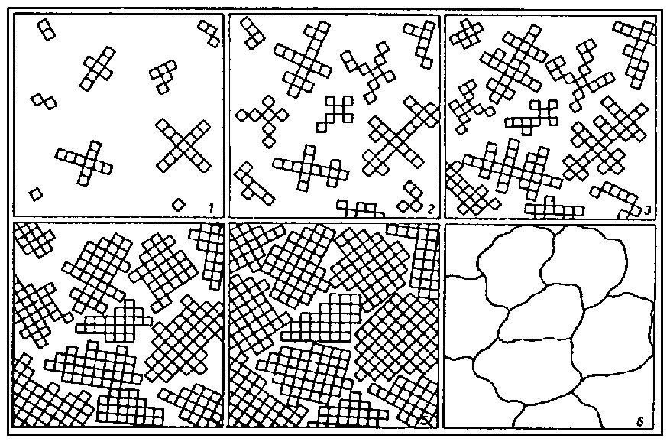
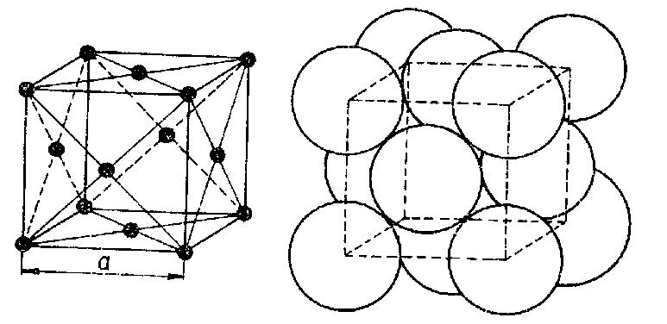
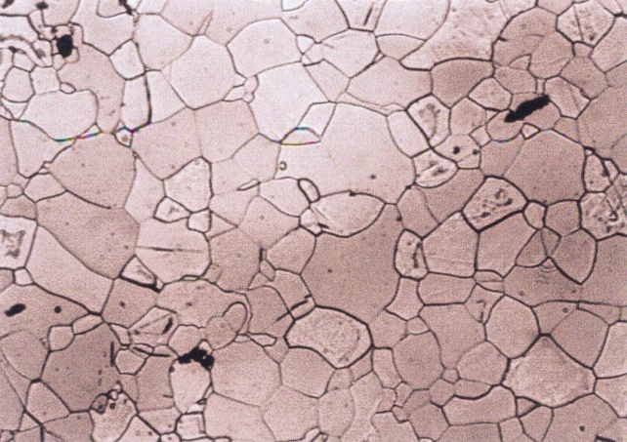
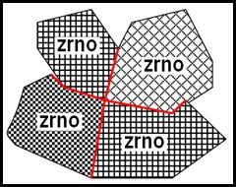
Struktura kovů
růst krystalů z taveniny kovu
různá orientace krystalických mřížek v polykrystalické látce
feritická struktura - nízkouhlíkové svářkové železo
Notes:
1.5 VZNIK STRUKTURY KOVU
• Struktura kovového materiálu vzniká po odlití při tuhnutí kovové lázně na
pevné kovové těleso.
• Tuhnutí kovové lázně probíhá v postupných fázích.
• Příkladem vzniku struktury kovu je ochlazování čistého železa s procesy
probíhajícími v kovové lázni.
TAVENINA
• V kapalné fázi (u železa nad 1536°C) se kovové ion ty pohybují volně a neuspořádaně.
• Při ochlazování taveniny klesá teplota => pohyb kovových iontů se postupně zpomaluje.
2. ZAČÁTEK TVORBY KRYSTALŮ
• Po dosažení teploty tuhnutí (u železa 1536°C) za číná v tavenině shlukování kovových iontů podle typu krystalové mřížky.
• Místa tvorby krystalů se nazývají krystalizační zárodky.
3. POKRAČOVÁNÍ TVORBY KRYSTALŮ
• Ke krystalům se ze zbytkové taveniny (krystalizačních zárodků) přidává stále více kovových iontů.
• Teplota tuhnutí během celé rekrystalizace zůstává u čistých kovů neměnná
=> odebrané teplo je spotřebováno na tvorbu krystalů – vodorovný průběh křivky chladnutí.
Poznámka : V okamžiku téměř celého spotřebování taveniny dochází k vzájemným nárazům rostoucích krystalů na svých hranicích do
sebe. Nepravidelně ohraničené krystaly se nazývají krystality nebo zrna. Ionty kovu v mezní oblasti mezi zrny se nemohou uspořádat
do krystalové mřížky => tvoří mezi jednotlivými zrny neuspořádanou mezní vrstvu – hranice zrn.
4. ÚPLNÉ ZTUHNUTÍ
• Tavenina zcela ztuhla v okamžiku, kdy všechny ionty kovu mají své pevné místo => vytvoření struktury materiálu.
• Teplota vzniklého tuhého kovového tělesa opět klesá (příčinou je odvádění tepla) => klesá křivka chladnutí.
Kovové materiály se skládají většinou z většího počtu krystalů, které tvoří shluk (konglomerát), polykrystalickou strukturu takové látky označujeme jako polykrystalickou na rozdíl od materiálů, které jsou tvořeny jediným krystalem - monokrystalem, zrna, při krystalizaci nevznikají krystaly dokonalého tvaru, ale nepravidelného tvaru, proto jim neříkáme krystaly, ale zrna, rozdílnou orientací prostorových mřížek, jednotlivé zrna se od sebe liší rozdílnou orientací prostorových mřížek, tato náhodná orientace může být usměrněna tvářením za studena, např. tažením nebo válcováním,

Slide 5
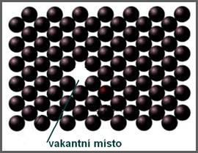
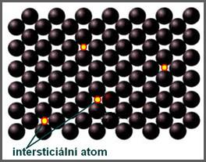
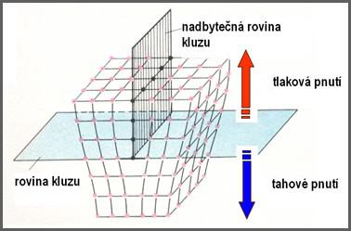
Mikrostruktura kovů – poruchy mřížky
Bodová porucha – interstice (intersticiální atom)
Bodová porucha - vakance
Vady ve struktuře kovů způsobují deformace
v krystalové mřížce
Čarová porucha - dislokace
Notes:
Vakance je neobsazené místo v krystalové mřížce. Interstice jsou atomy jiné-ho prvku, které jsou umístněny v krystalové mřížce základní látky. Při dislokaci je celá
vrstva iontů kovu posunuta nebo zcela chybí.
Nedokonalosti krystalové mřížky mřížkovými poruchami vysvětlujeme některé vlastnosti kovů, např. nižší skutečnou pevnost, kterou by měl kov s dokonalou mřížkou, křehnutí, stárnutí kovů, přemísťování atomů (tzv.difúzí) v prostorové mřížce, některé změny elektrických a magnetických vlastností, apod. nejdůležitější jsou poruchy bodové a čárové. U bodových poruch jsou některá místa v uzlových bodech základní mřížky neobsazená, prázdná čili vakantní nebo jsou obsazena atomy cizích prvků. Bodové poruchy: Čárové poruchy - dislokace U čárkových poruch se vyskytuje nadbytečná vrstva atomů, která je protažena v jednom směru. Těmto poruchám říkáme dislokace. . Dislokace jsou poruchy, které se projevují vysunutím atomů z pravidelných poloh krystalové mřížky a které se mohou pohybovat, mohou vznikat a zanikat. Způsobují tahová a tlaková napětí. Jsou důležité pro vysvětlení plastické deformace kovů. mřížkovými poruchami vysvětlujeme některé vlastnosti kovů, např. podstatně nižší skutečnou pevností, kterou by měl kov s dokonalou mřížkou, křehnutí, stárnutí kovů, přemísťování atomů (tzv.difúzí) v prostorové mřížce, některé změny elektrických a magnetických vlastností, apod.
Plastická deformace je ve své podstatě pohyb jednotlivých částeček kovů vůči sobě a mechanismus vzniku plastické deformace je možné vysvětlit na základě pohybu a vzniku mřížkových poruch. Z hlediska teorie plastických přetvoření mají největší vliv a význam čárové poruchy – dislokace. Dislokace jsou poruchy, které se projevují vysunutím atomů z pravidelných poloh krystalové mřížky a které se mohou pohybovat, mohou vznikat a zanikat.
Dále jsou plošné a prostorové poruchy.

Slide 6
Slitiny kovů
Slitiny kovů jsou soustavy tvořené základním kovem (označ. A) a přidanými prvky (označ. B, C, D apod.). Cílem je dosáhnout požadované kombinace vlastností (např. tvárnost, kujnost / pevnost, tvrdost):
  Kombinace dvou kovů (popř. dalších složek): Cu + Sn (bronz), Cu + Zn (mosaz), Sn + Pb (pájka)
  Kombinace kovu a nekovového prvku: Fe + C (ocel, litina), (+ Cr, Ni) nerez ocel
  Kov + rtuť: amalgám (amalgám zlata, stříbra)
Fázové změny ve slitinách kovů popisují rovnovážné diagramy slitin kovů (přechod látek ze stavu kapalného – likvidu do stavu pevného-solidu; tuhnutí probíhá v různých fázích)
Notes:
Samotné (čisté) kovy nemají vždy požadované či vyhovující vlastnosti pro daný výrobek. Pro zlepšení vlastností kovů se proto tvoří slitiny kovů, u kterých se dosáhne požadovaných vlastností.
Slitina je ztuhlá směs (roztok, nikoli sloučenina!) roztavených kovů v různém poměru. Její složení tak nelze vyjádřit chemickým vzorcem jako je tomu u běžných chemických sloučenin.

Slide 7
Klasifikace fází v kovových soustavách
Tuhé roztoky – krystalická fáze, tvořená dvěma nebo více složkami, s jednou krystalovou mřížkou; jedna složka si ponechává svou krystalovou stavbu a atomy druhé složky se v ní rozpouštějí – substituční nebo intersticiální tuhé roztoky
Intermediální fáze – vznikají při překročení vzájemné rozpustnosti základového kovu a legujícího prvku, mají povahu chemických sloučenin (označ. A_{x}B_{y}); pokud prvek B je kov = intermetalika; mají odlišné fyz. a mechan. vlastnosti, např. ZnS, karbidy, nitridy, boridy,
Notes:
Tuhé roztoky: Pokud je množství legujícího prvku B nízké, prvek se rozpouští v základním kovu v tuhém stavu a vzniká tzv. tuhý roztok, který se 7asto ozna7uje symbolem c nebo c(A). Slitina s nízkým obsahem prvku B je tedy jednofázová a polykrystalická, tzn., že obsahuje zrna tuhého roztoku c(A). Krystalová struktura tuhého roztoku odpovídá struktuUe základního kovu A. Navenek se tento systém jeví jako homogenní smEs, odtud název tuhý roztok. Podle povahy přímesi rozlišujeme tuhé roztoky substitu7ní a intersticiální.Substitu7ní tuhý roztok vzniká tehdy, jestliže atomy pUímEsi nahrazují v mUížkových polohách krystalové struktury atomy základního kovu, viz obr.2.7. Rozpustnost prvku B v základním kovu A se zvyšuje tehdy, jestliže: 1. oba prvky mají podobné velikosti atom]2. oba prvky se vyzna7ují podobným chemickým chováním 3. oba prvky mají podobné krystalové struktury 4. oba prvky mají podobný po7et valen7ních elektron]V nEkterých pUípadech (kap.2.3.1.1.) m]že být rozpustnost pUímEsi neomezená, tzn., že je možno vytvoUit plynulou Uadu tuhých roztok] od 7istého kovu A až k 7istému kovu B (napU. systém Cu-Ni). Podle toho, zda k nahrazování základních atom] A atomy pUímEsi B dochází v náhodných polohách krystalové struktury nebo v ur7itých pravidelnE se opakujících polohách, rozlišujeme substitu7ní tuhé roztoky neuspoUádané (nahrazování probíhá náhodnE) a uspoUádané. Ke vzniku uspoUádaných tuhých roztok] dochází pouze v nEkterých systémech (napU. Cu-Au), a to za nižších teplot, než je oblast existence neuspoUádaných tuhých roztok]. Vznik uspoUádaného tuhého roztoku je spojen se zmEnou vlastností, napU. se zhoršením plasticity materiálu. Intersticiální tuhý roztok vzniká tehdy, jestliže atomy pUímEsi vstupují do volných prostor] mezi atomy v krystalové struktuUe základního kovu, viz obr.2.7. Atomy pUímEsi tedy musejí být relativnE malé v porovnání se základními atomy (napU. H, B, C a N rozpuštEné v Fe). Rozpustnost v pUípadE intersticiálního tuhého roztoku je vždy omezená. 2.3.2.2. Intermediální fáze Jestliže je rozpustnost legujícího prvku v základním kovu omezená (kap.2.3.1.2.-2.3.1.4.) a jestliže zvýšíme obsah legujícího prvku nad jeho maximální rozpustnost v základním kovu v tuhém stavu, nadbyte7né množství se po ztuhnutí slitiny v její mikrostruktuUe objevuje jako nová fáze. Taková slitina obsahuje vedle tuhého roztoku c(A) legujícího prvku v základním kovu ještE další fázi (7i více fází), je tedy materiálem dvoufázovým (7i polyfázovým) a polykrystalickým. Novou fází, která vzniká ve slitinE s vyšším obsahem legujícího prvku m]že být tuhý roztok na bázi samotného legujícího prvku B. To je pUípad jednoduchých eutektických nebo peritektických systém], které byly popsány v kap.2.3.1.2. a 2.3.1.3. 6astEji než tuhé roztoky vznikají tzv. intermediální fáze, obvykle ozna7ované chemickým vzorcem AXBY (napU. systém ukázaný v kap.2.3.1.4.). Jedná se o „slou7eniny“ základního kovu A s legujícím prvkem B. Pokud je prvek B rovnEž kov, pak se fáze nazývají intermetalické. Výraz „slou7enina“ není ve všech pUípadech zcela správný, nebo[nEkteré intermediální fáze nemají konstantní chemické složení, nýbrž existují v ur7itém rozmezí koncentrace legujícího prvku.
Vznik tuhých roztoků závisí na:
Velikostním poměru atomů
Stejné krysatlografické mřížce
Elektrochemické povaze atomů /je ůli jeden silně elektopozotivní a druhá elektonegtaivní hůře se tvoří tuhé roztoky a lépe intermediální fáze

Slide 8
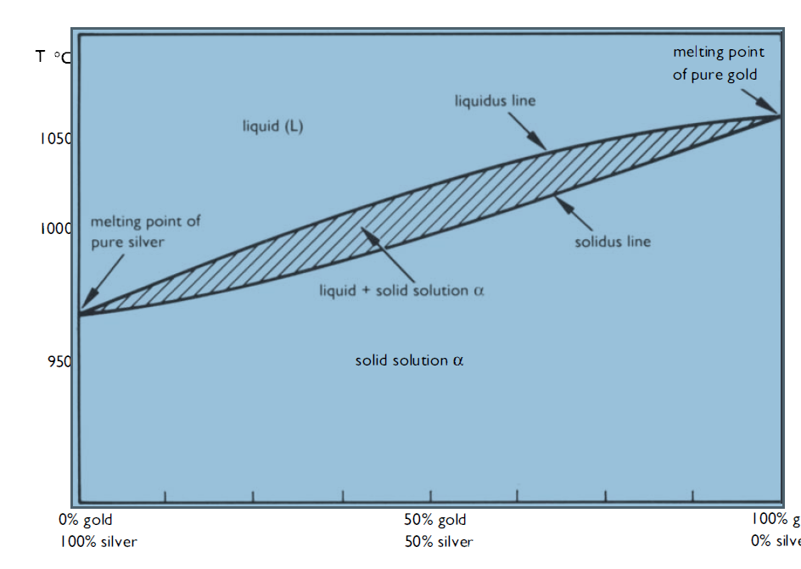
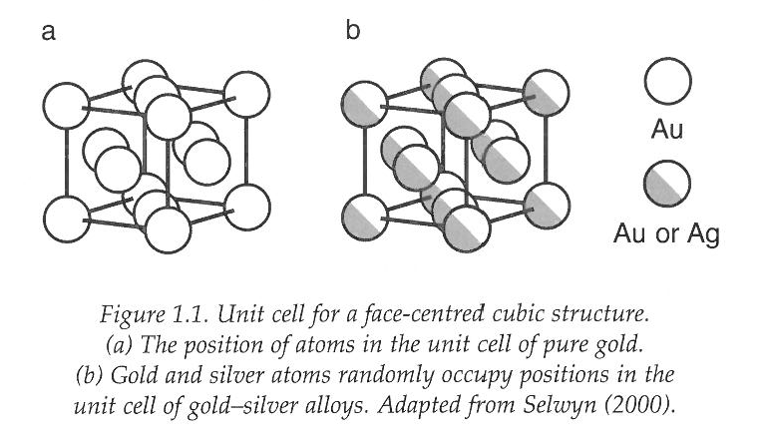
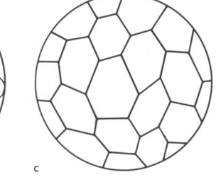
Slitiny kovů - jednofázové
Notes:
Mikrostruktura slitin závisí na vzájemné rozpustnosti jednotlivých komponent slitiny a též na způsobu ohřevu a ochlazování slitiny. Vodorovná osa předtsavuje koncentraci jednotlivých složek slitiny, svislá teplotu. Každý bod diagramu reprezentuje určitou strukturu při daném chemické složením a teplotě. Mikrostruktura může být tvořena pouze zrny jedné fáze anebo zrna mají odlišné vlastnosti (složení, tvar). Chemicky i fyzikálně homogenní část slitiny ohraničená rozhraním na němž se vlastnosti skokově mění se nazývá fází. Vstupují do přeměn v soustavě a mohou při změně fyzikálních podmínek postupně vznikat
nebo zanikat, transformovat se jedna v druhou.
Fáze může být tvořena jednou dvěma nebo více složkami.Příkladem jednofázové slitiny je např. Au-Ag, jelikož atomy těchto kovů mají podobnou velikost, a proto mohou velice jednoduše nahrazovat atomy druhého kovu ve své krystalografické mřížce. Vzniká jednofázová struktura – substituční tuhý roztok stříbra ve zlatě – zrna mají stejné složení a strukturu – viz fázový diagram.
Au - 1063°C
Ag - 960°C

Slide 9
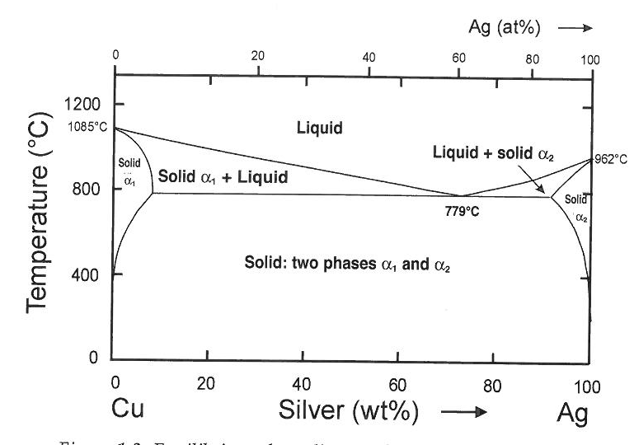
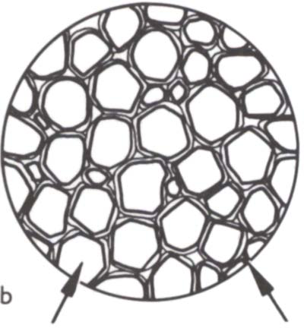
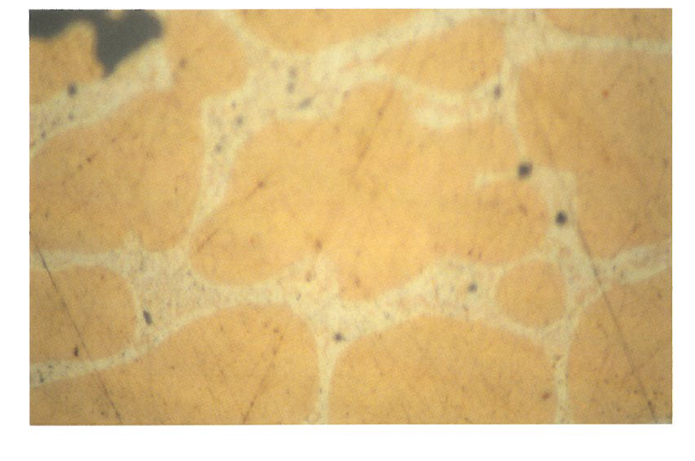
Slitiny kovů - vícefázové
Rovnovážný fázový diagram Cu-Ag
α1
α1 – tuhý roztok bohatý na Cu
α2
α2 – tuhý roztok bohatý na Ag
Notes:
Více fázové slitiny vznikáají, pokud jednotlivé komponenty jsou částečně nebo vůbec vzájemně rozpustné. Příkladem je slitina Cu – Ag – Při tuhnutí se zmenšuje rozpustnost Ag v mědi, přebytečné atomy stříbra jsou z tuhého roztoku α1 𝑣𝑦𝑡ě𝑠ň𝑜𝑣á𝑛𝑦 𝑎 𝑗𝑒𝑙𝑖𝑘𝑜ž 𝑛𝑒𝑚ůž𝑒 𝑘𝑜𝑒𝑥𝑖𝑠𝑡𝑜𝑣𝑎𝑡 𝑗𝑎𝑘𝑜 𝑓á𝑧𝑒 č𝑖𝑠𝑡é stříbro, vzniká tuhý roztok αα2 (měď ve stříbře). Vevýsledné struktuře nalezneme proto směs dvou fází – jednu bohatou na měď a druhou na stříbro.
Fáze - homogenní oblast soustavy, která je tvořena jednou nebo více složkamivykazuje určité chemické, fyzikální a mechanické vlastnosti, má vlastní krystalovou stavbu a od okol-í je oddělena plochou – mezifázovýmrozhraním, na němž docházíke skokové změně vlastnostípři změnách teploty, tlaku nebo složení mohou fáze vznikat, zanikat nebo transformovat jedna v druhou.

Slide 10
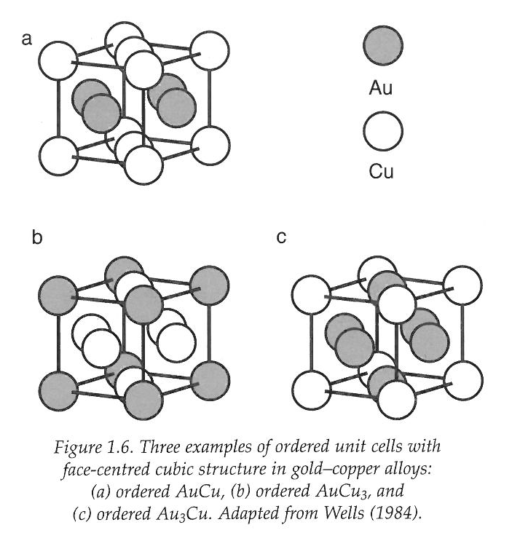
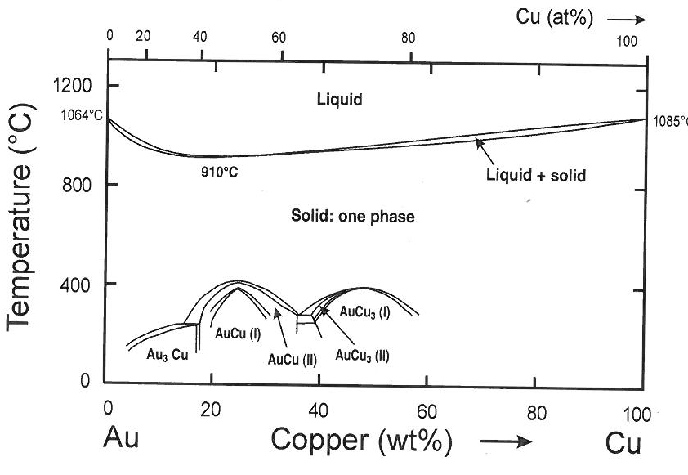
Slitiny kovů – uspořádané tuhé roztoky intermediální fáze
Notes:
Některé kovy vytvářejí za určité teploty tzv. intermetalické fáze, které mají uspořádanou strukturu jako např. Au-Cu, vytvářejí uspořádané tuhé roztoky. Za vyšších teplot je měd a zlato vzájemně rozpustné a vytváří tuhý roztok – jednofázový. Při nižších teplot dochází k přeskupení atomů a k vytváření uspořádaných struktur – ?intermetalik.
Tyto sloučeniny mají významný vliv na mechanicé vlastnosti .- zvyšují pevnostm tvrdost. (pájky Pb-Sn, Zn-Fe – žáýrové zinkovovaní)- Cín vytváří intermetalické sloučeniny s mnoha kovy – cín obsažený v pájkách (Pb-Sn) vytváří intermetalika s mnoha pájenými kovy – např. Cu, Ni, Fe, Au, Ag (vytváří pevnou vazbu pájky)-

Slide 11
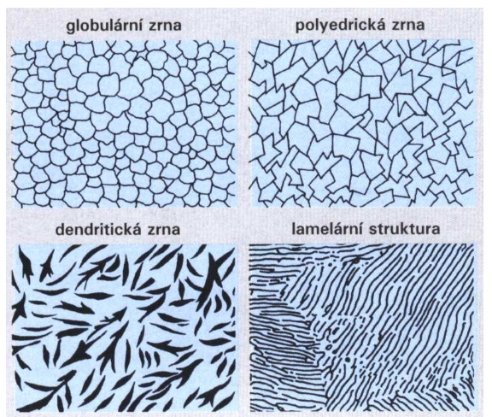
Tvar zrn
Různé kovy a různé typy krystalové mřížky kovu tvoří typický tvar zrn
Notes:
čisté železo – zaoblená zrna (globulární zrna),
• železo s austenitickou strukturou – mnohoúhelníková zrna (po-
lyedrická),
• kalená ocel – jehličkovitá struktura (dendritická),
• páskový cementit, lamelární grafit šedé litiny – lamelová struk-
tura

Slide 12
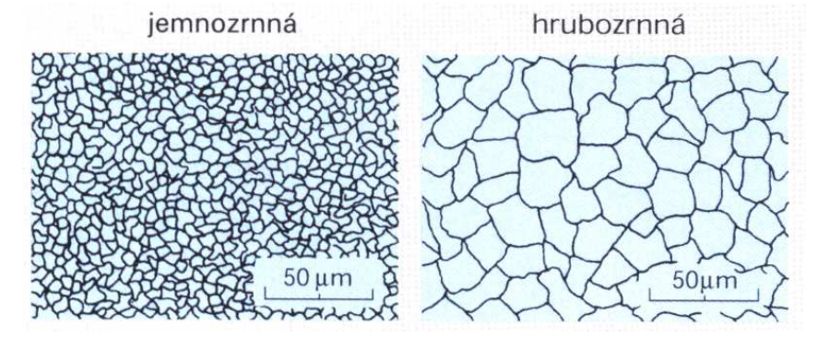
Velikost zrn
Kovy mají zrna o velikosti od 1 μm až do 100 μm
Materiál s jemnozrnnou strukturou má vyšší pevnost a lepší tažnost oproti materiálu s hrubozrnnou strukturou.
Požadované velikosti zrna lze dosáhnout:
Tepelným zpracováním (např. žíháním)
Tvářením za tepla (válcováním)
Legováním (např. manganem v oceli)

Slide 13
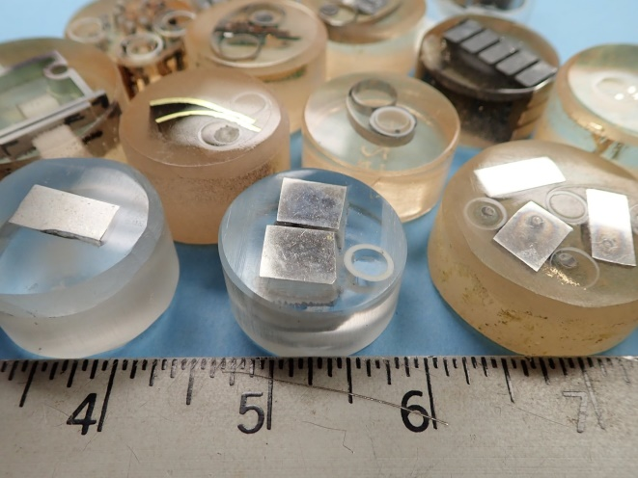
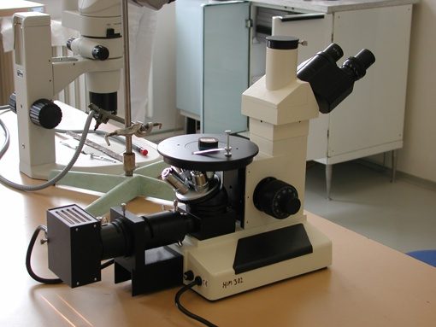

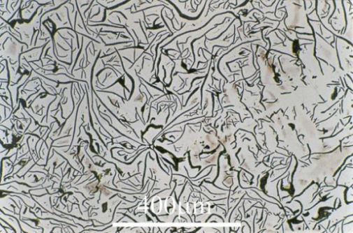
Studium mikrostruktury kovům metalografie
Ze zkoumaného materiálu oddělen vzorek :
Zalit do pryskyřice
Na jedné straně vybroušena plocha a následně vyleštěna.
Vyleštěná plocha naleptána vhodným přípravkem => získaný výbrus posuzován metalografickým mikroskopem
Struktura nízkouhlíkového železa
Struktura šedé litiny
Notes:
Metalografie se zabývá pozorováním a zkoumáním vnitřní stavby neboli struktury kovů a slitin, stanoví, jak tato struktura souvisí s chemickým složením, teplotou a tepelným nebo mechanickým zpracováním:
- nutný odběr vzorku z vytipovaných míst zkoumaného předmětu (viz meč – odběr pod záštitou meče a nad hrotem) – je to invazivní metoda, tudíž musí být předem pečlivě zvážena a musí být pro ni důvod!
- Zalití vzorku do pryskyřice a zhotovení nábrusu, naleptání struktury vhodným činidlem a pozorování v odraženém světle (metalografickém mikroskopu)

Slide 14
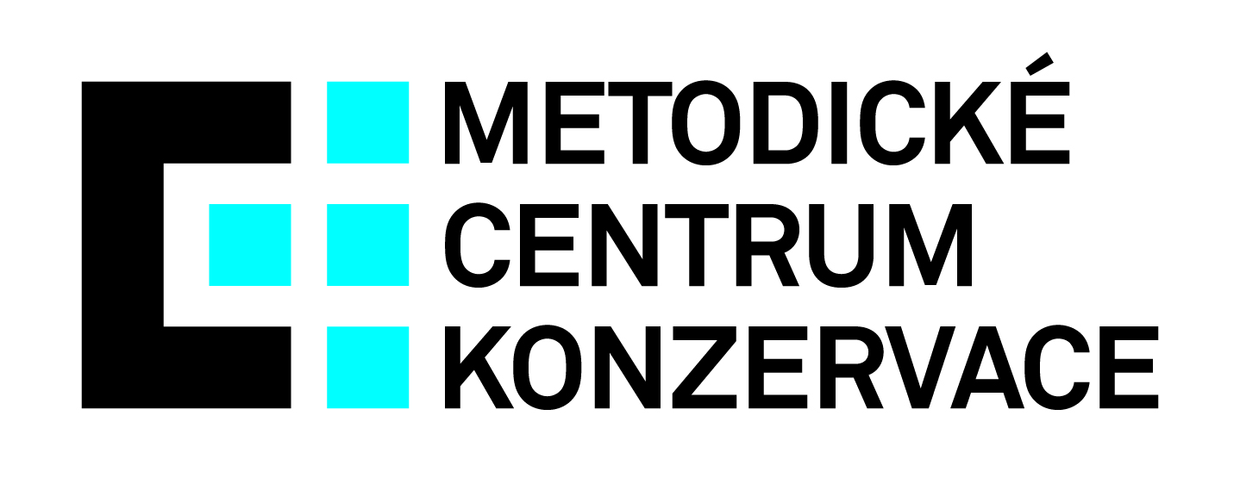
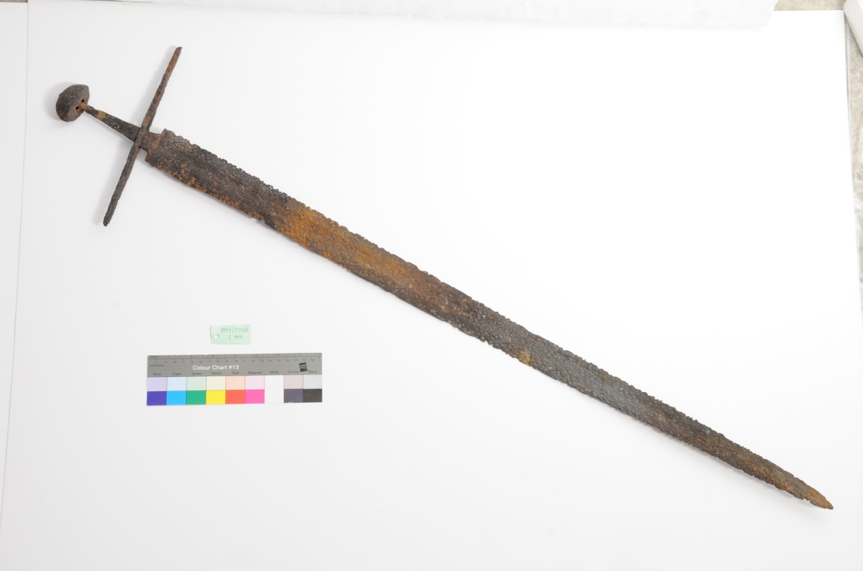
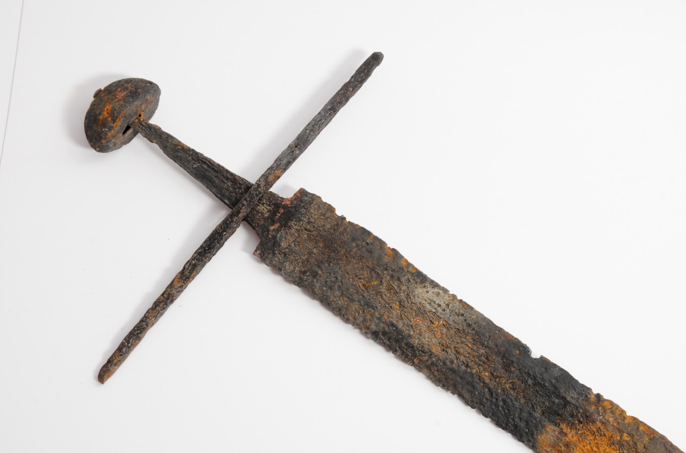
Průzkum
Meč románský, bez pochvy, počátek 12. století, Z 184
celková délka 1030 mm,
délka čepele 945 mm,
délka záštity 245 mm
Notes:
Rozměry: délka celková 1030 mm, délka čepele 945 mm, délka rukojeti 85 mm, délka hlavice 35 mm, délka záštity 245 mm, šířka čepele v nejširším bodě 50 mm, šířka rukojetě 5–20 mm, tloušťka záštity 5 mm, těžiště po zásahu 280 mm od záštity meče, hmotnost 775 g
Datace: počátek 12. století
Vlastník: Slovenské národné muzeum – Múzeum Betliar, ze sbírky rodu Andrássy
Typologie:. čepel typ 6, rukojeť typ 12 varianta I.Geibigovy typologie, datace počátek 12. století
Stav před ošetřením:
Jedná se o archeologický artefakt, který byl již dříve konzervován. Zachovány byly předchozí korozní vrstvy vytvářející tvar předmětu. Povrch meče byl dále pokryt sekundárními korozními produkty po požáru. Působením vysoké teploty došlo k deformaci čepele ve dvou částech. U meče nebyly zachovány organické části rukojetě nebo pochvy meče (Obr. 1–2).
Stav meče byl zhodnocen též pomocí rentgenových snímků, na kterých je patrná míra zeslabení kovového jádra i damascenská technika (Obr. 4).

Slide 15
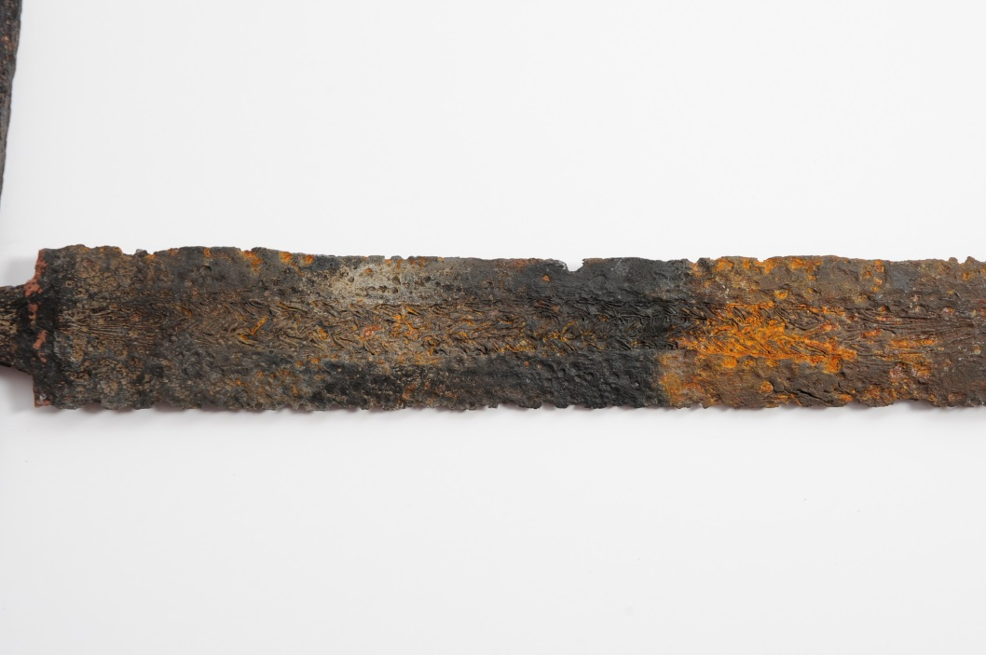
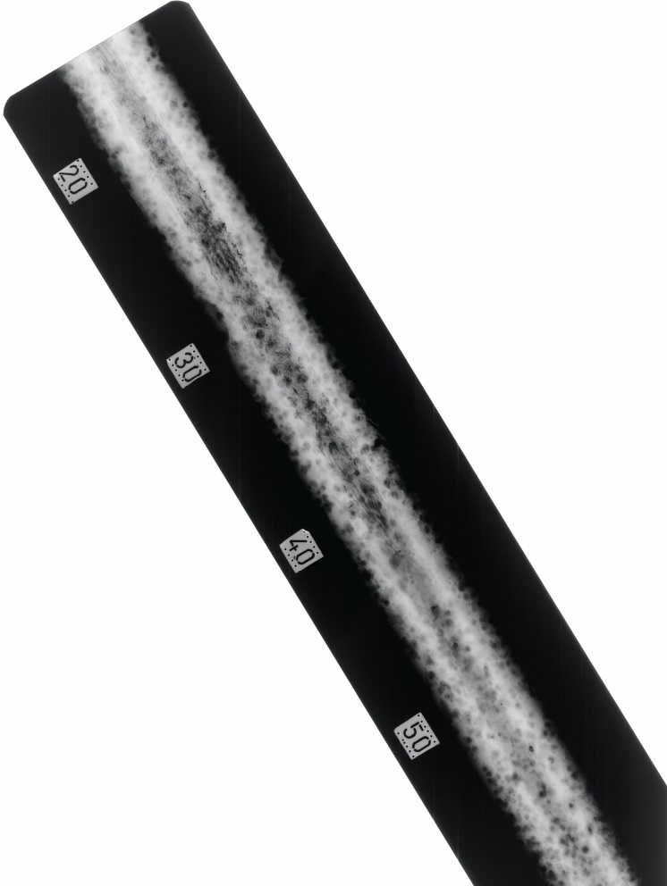
Průzkum: RTG
Meč románský, bez pochvy, počátek 12. století, Z 184
Damascenský vzor ve středové části čepele
Notes:
Rozměry: délka celková 1030 mm, délka čepele 945 mm, délka rukojeti 85 mm, délka hlavice 35 mm, délka záštity 245 mm, šířka čepele v nejširším bodě 50 mm, šířka rukojetě 5–20 mm, tloušťka záštity 5 mm, těžiště po zásahu 280 mm od záštity meče, hmotnost 775 g
Datace: počátek 12. století
Vlastník: Slovenské národné muzeum – Múzeum Betliar, ze sbírky rodu Andrássy
Typologie:. čepel typ 6, rukojeť typ 12 varianta I.Geibigovy typologie, datace počátek 12. století
Stav před ošetřením:
Jedná se o archeologický artefakt, který byl již dříve konzervován. Zachovány byly předchozí korozní vrstvy vytvářející tvar předmětu. Povrch meče byl dále pokryt sekundárními korozními produkty po požáru. Působením vysoké teploty došlo k deformaci čepele ve dvou částech. U meče nebyly zachovány organické části rukojetě nebo pochvy meče (Obr. 1–2).
Stav meče byl zhodnocen též pomocí rentgenových snímků, na kterých je patrná míra zeslabení kovového jádra i damascenská technika (Obr. 4).

Slide 16
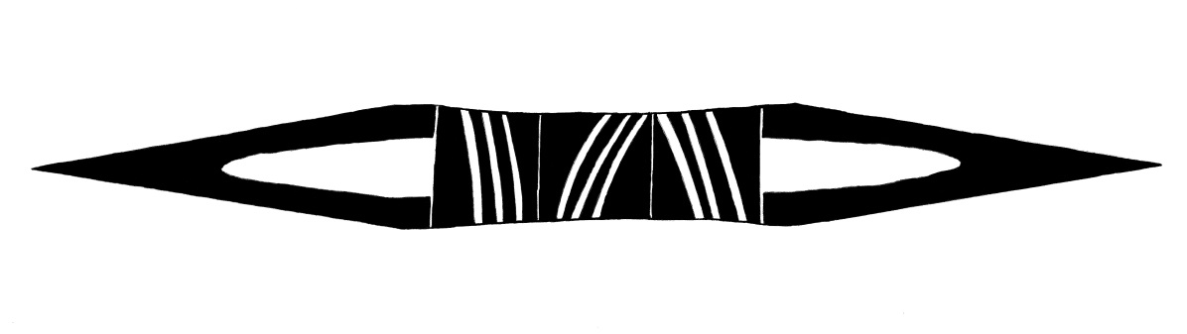
Průzkum: metalografie
Meč románský, bez pochvy, počátek 12. století, Z 184
Notes:
Obr. 5: Ukázka makrostruktury vzorku čepele meče Z 184, odebraného v horní části čepele včetně detailu mikrostruktury s vrstvami lišícími se obsahem uhlíku.
Materiálový průzkum (technologie/materiál):
Struktura čepele meče byla zhodnocena metalografickou studií (Obr. 5). Z čepele byly za tímto účelem odebrány dva kusy vzorků (v horní části, pod záštitou a ve spodní části nad hrotem čepele). Z výsledků analýzy vyplývají následující závěry upřesňující technologii zhotovení čepele.
Tělo čepele je tvořeno jádrem a pláštěm. Do pláště čepele tvořeného hypoeutektoidní perliticko-feritickou ocelí bylo vevařeno železné jádro převážně feritické struktury. Toto tělo bylo v horní části rozseknuto a do jeho středu byl vevařen klín tvořený třemi zkroucenými pruty kompozitního damasku. Každý damaskový prut byl svařen z pravděpodobně čtyř lamel hypoeutektoidní perliticko-feritické oceli a tří lamel feritického železa, u kterého lze předpokládat zvýšený obsah fosforu. Ve strukturách poblíž hrotu jsou v náznacích pozorovatelné zbytky martenzitické struktury původního kalení, což ukazuje, že teplota dosažená při požáru nebyla vysoká a nepůsobila na meč příliš dlouho. Neobvyklé konstrukční řešení čepele i její z hlediska techniky damaskování pozdní datace ji činí v evropském prostoru zcela unikátní. Rekonstrukce kovářského postupu technologie zhotovení čepele je dokladován na obr. 6–7.

Slide 17
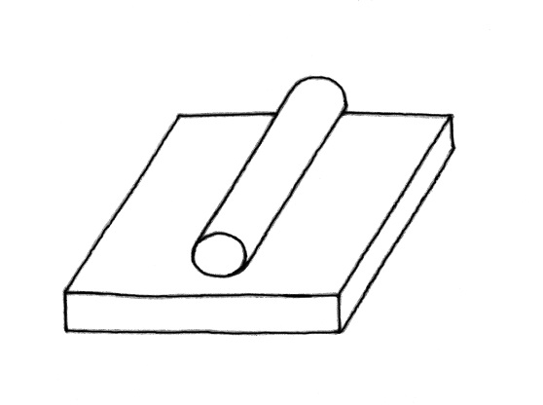
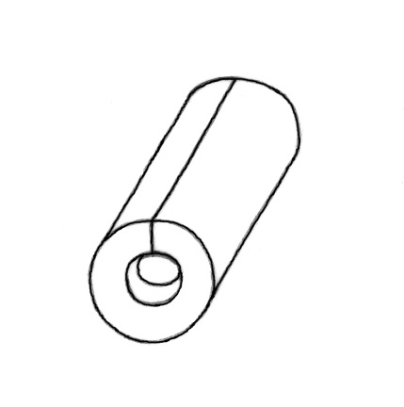
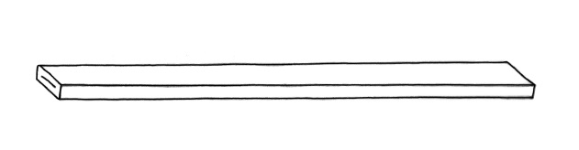
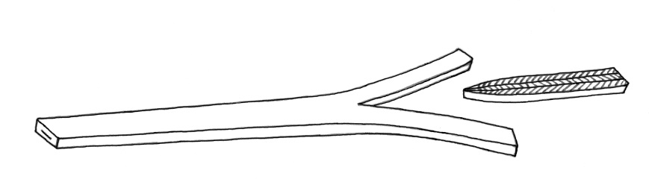
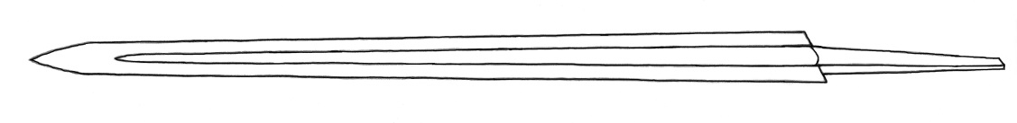
Průzkum: rekonstrukce technologie
Meč románský, bez pochvy, počátek 12. století, Z 184
Notes:
Obr. 5: Ukázka makrostruktury vzorku čepele meče Z 184, odebraného v horní části čepele včetně detailu mikrostruktury s vrstvami lišícími se obsahem uhlíku.
Materiálový průzkum (technologie/materiál):
Struktura čepele meče byla zhodnocena metalografickou studií (Obr. 5). Z čepele byly za tímto účelem odebrány dva kusy vzorků (v horní části, pod záštitou a ve spodní části nad hrotem čepele). Z výsledků analýzy vyplývají následující závěry upřesňující technologii zhotovení čepele.
Tělo čepele je tvořeno jádrem a pláštěm. Do pláště čepele tvořeného hypoeutektoidní perliticko-feritickou ocelí (podeutektoidní ocel – eutektoidní bod 0,77 %) bylo vevařeno železné jádro převážně feritické struktury. Toto tělo bylo v horní části rozseknuto a do jeho středu byl vevařen klín tvořený třemi zkroucenými pruty kompozitního damasku. Každý damaskový prut byl svařen z pravděpodobně čtyř lamel hypoeutektoidní perliticko-feritické oceli a tří lamel feritického železa, u kterého lze předpokládat zvýšený obsah fosforu. Ve strukturách poblíž hrotu jsou v náznacích pozorovatelné zbytky martenzitické struktury původního kalení, což ukazuje, že teplota dosažená při požáru nebyla vysoká a nepůsobila na meč příliš dlouho. Neobvyklé konstrukční řešení čepele i její z hlediska techniky damaskování pozdní datace ji činí v evropském prostoru zcela unikátní. Rekonstrukce kovářského postupu technologie zhotovení čepele je dokladován na obr. 6–7.
Jako kalitelné jsou označovány oceli s obsahem uhlíku nad 0,2 %, kdy lze již zaručit vznik zákalné struktury. Oceli nad 0,35% C se považují za dobře kalitelné.

Slide 18
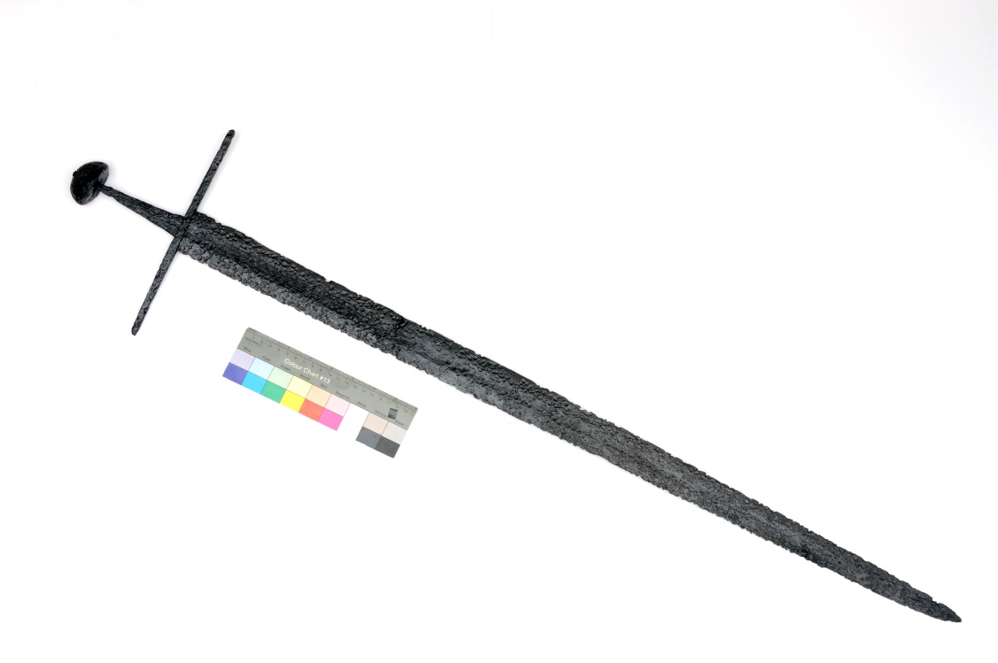
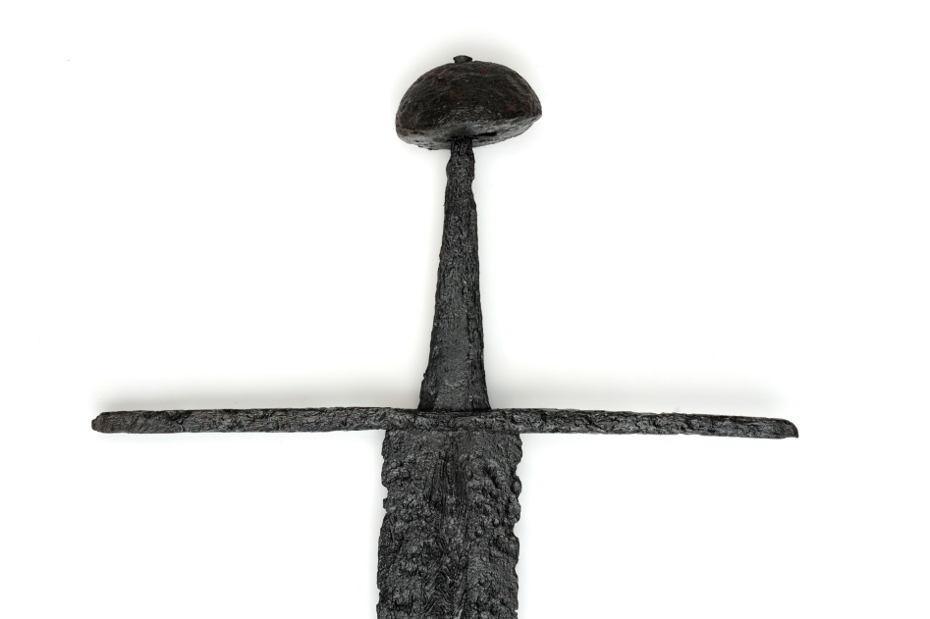
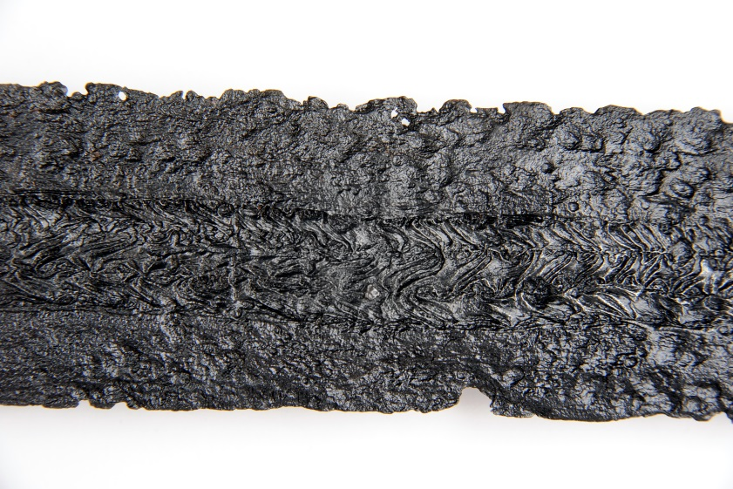
Konzervování-restaurování
Meč románský, bez pochvy, počátek 12. století, Z 184
Notes:
Rozměry: délka celková 1030 mm, délka čepele 945 mm, délka rukojeti 85 mm, délka hlavice 35 mm, délka záštity 245 mm, šířka čepele v nejširším bodě 50 mm, šířka rukojetě 5–20 mm, tloušťka záštity 5 mm, těžiště po zásahu 280 mm od záštity meče, hmotnost 775 g
Datace: počátek 12. století
Vlastník: Slovenské národné muzeum – Múzeum Betliar, ze sbírky rodu Andrássy
Typologie:. čepel typ 6, rukojeť typ 12 varianta I.Geibigovy typologie, datace počátek 12. století
Stav před ošetřením:
Jedná se o archeologický artefakt, který byl již dříve konzervován. Zachovány byly předchozí korozní vrstvy vytvářející tvar předmětu. Povrch meče byl dále pokryt sekundárními korozními produkty po požáru. Působením vysoké teploty došlo k deformaci čepele ve dvou částech. U meče nebyly zachovány organické části rukojetě nebo pochvy meče (Obr. 1–2).
Stav meče byl zhodnocen též pomocí rentgenových snímků, na kterých je patrná míra zeslabení kovového jádra i damascenská technika (Obr. 4).

Slide 19
Identifikace kovů
Barva kovů
Barva korozních produktů
Magnetické vlastnosti (Fe, Ni, korozní produkty)
Hustota
Chemické kapkové testy (chemical spot tests)
Analytické metody identifikace (XRF, SEM-EDS, XRD, metalografie a další)
Výrobní techniky (tváření/odlévání, obrábění, spojování, povrchová úprava) značení, výrobní značky, puncy, ČSN …
Notes:
Identifikace kovových materiálů začíná u znalosti barvy kovu (lesklá bílá ocel, červená měď, ..), která se ale mění vlivem tvorby korozních produktů (oranžová rez, černé sulfidy stříbra, zelené uhličitany mědi ..). Mění se i vlivem umělé patinace, barvení či pokovením, smaltováním nebo jinou povrchovou úpravou. Některé kovy se více hodí na odlévání (bronzy, litina apod.), jiné na tváření tepáním, kováním apod. (kujné železo, měď, …). Používají se rovněž charakteristické výzdobné techniky – např. niello (černá vrstva sulfidů stříbra) u stříbrných předmětů, tauzování zlatem, stříbrem mědí, mosazí, smaltování mědi, zlata, stříbra, ale i železa.

Slide 20
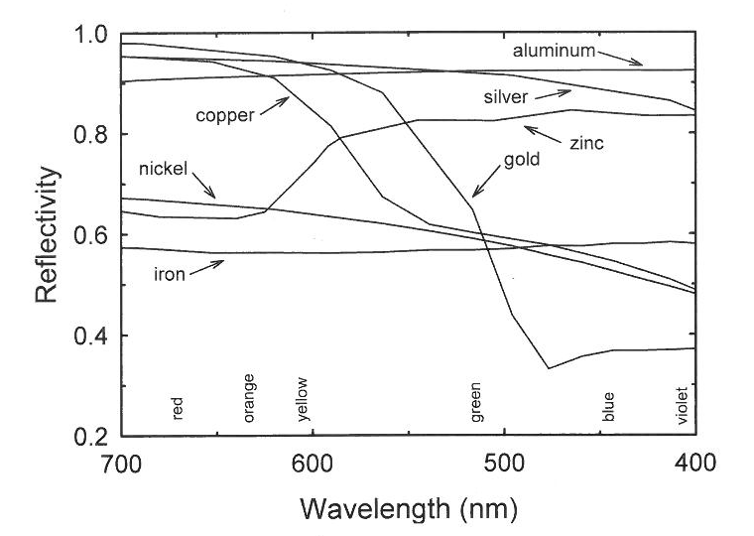
Barva kovů
Notes:
Kovy světlo nepropouštějí (jsou neprůsvitné), ale pouze odrážejí.
Nikl a stříbro mají teplou žlutavou barvu, jelikož je u nich pokles odrazivosti v oblasti fialové.

Slide 21
Barva korozních produktů
Al: bez barvy nebo bílá
Cu: Cu(I) - červeno černá, bez barvy; Cu(II) - zelená, modrá (žlutá)
Zlato: bez barvy
Železo: Fe(I,II) – černá; Fe(III) – červená, oranžová
Olovo: bílá, červená, žlutá
Nikl: zelená (žlutá)
Stříbro: černá, bílá
Cín: černá, bílá
Zinek: bez barvy, bílá

Slide 22
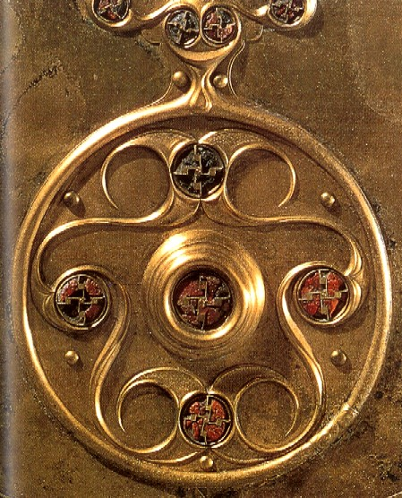
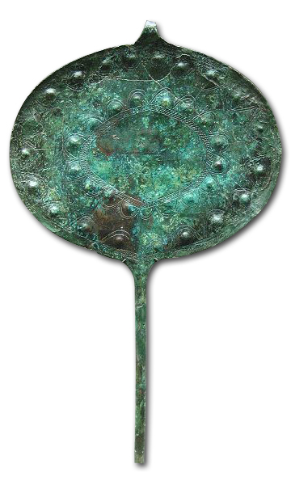
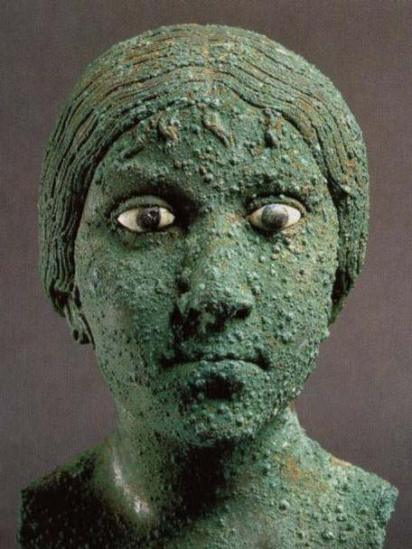
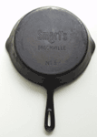
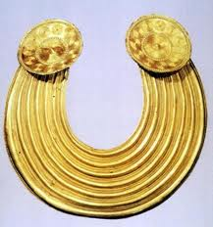
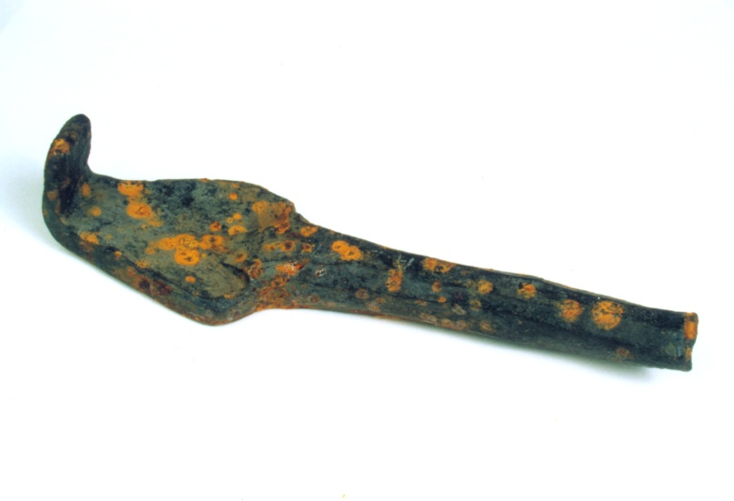
Barva korozních produktů kovů
Cu-Sn, ušlechtilá patina
Cu-Sn, divoká patina – aktivní koroze
Cu-Sn – bez korozních produktů
Fe-litina, stabilní patina
Fe – aktivní korze
Au – bez koroze
Notes:
Nikl a stříbro mají teplou žlutavou barvu, jelikož je u nich pokles odrazivosti v oblasti fialové.

Slide 23
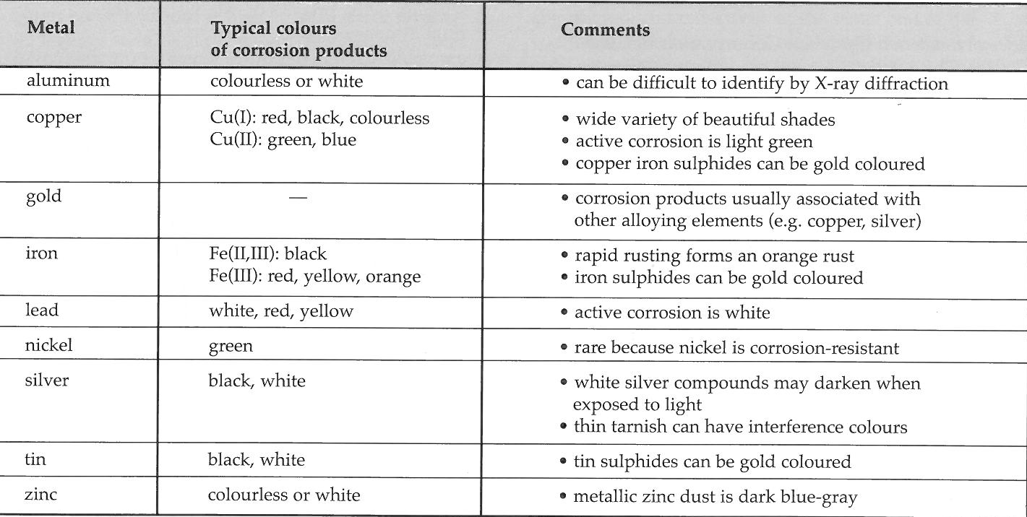
Aktivní korze: čerstvé/nové korozní produkty, zpráškovatěné, odpadávající od povrchu (např. chloridová korze železa, nemoc bronzu, koroze olova)
Notes:
Selwyn, str. 12

Slide 24
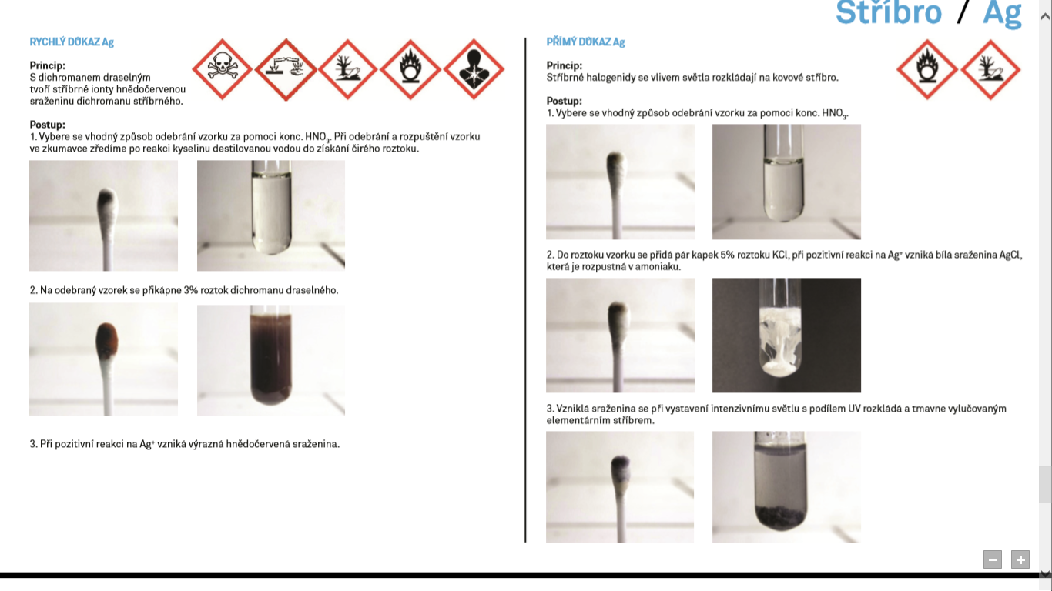
Spot - test
Notes:
Důkaz stříbra dichormanem drsaelným – vznik hnědočervené sraženiny, dichromanu stříbrného

Slide 25
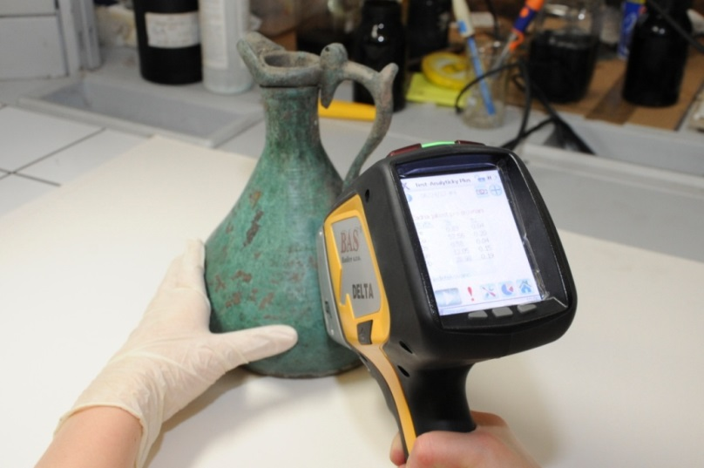
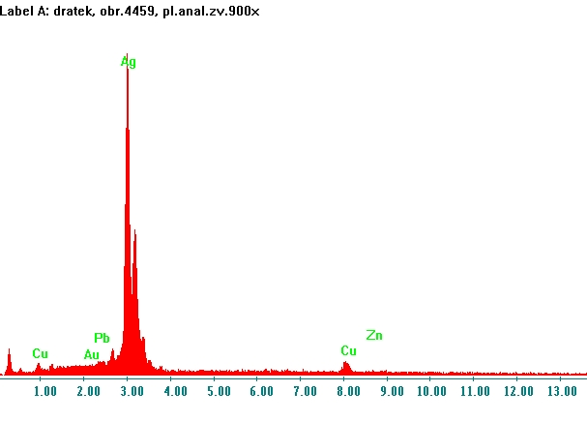
Instrumentální metody analýzy
Elementární analýzy – chemické složení prvků (XRF, SEM-EDS,…)
Element | Wt [%]
Ag | 89,18
Cu | 7,51
Pb | 1,27
Zn | 1,45
Au | 0,59
Notes:
Elementární analýzy měří složení chemických prvků. Mezi rozšířené metody patři neinvazivní XRF analýza povrchu materiálů (viz obrázek).
- XRF: Rentgenově fluorescenční spektrometrie je instrumentální analytická technika pro měření obsahu prvků v materiálu. Podstatou metody je interakce materiálu s paprskem fotonů rentgenova záření.
- SEM-EDS- Elektronová mikroanalýza je založená na stejném principu, jako rentgenově fluorescenční spektrometrie a provádí se na elektronových mikroskopech. Rozdíl oproti XRF je zde v druhu primární excitace. U elektronové mikroanalýzy jsou použity urychlené elektrony místo rentgenova záření. Jejich výhodou je fokusace do menšího bodu a lze tedy analyzovat i daleko menší plochu než u rentgenově fluorescenčních spektrometrů. Další výhodou je spojení přístroje s dalšími detektory, díky nimž lze zobrazit fázové složení vzorku nebo jejich povrch při velkém zvětšení. Na druhou stranu ale elektronové mikroskopy fungují za vakua a limitovány jsou i rozměry předmětů, které lze vložit do komory přístroje. Další nevýhodou je to, že urychlené elektrony nejsou tak pronikavé jako fotony rentgenova záření, a tedy dávají informaci jen z tenké vrstvy na povrchu.

Slide 26
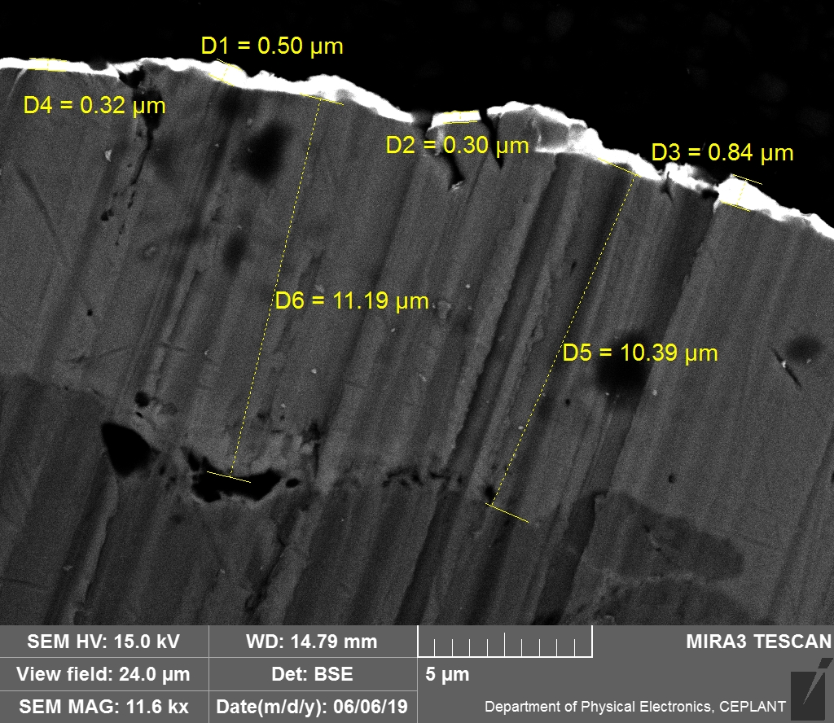
Analýza galvanického zlacení na železné desce metodou SEM-EDS
Au
Ni
Fe
Notes:
Ukázka bodového měření chemického složení SEEM-EDS souvrství galvanického pokovení – Au-Ni-Fe.

Slide 27
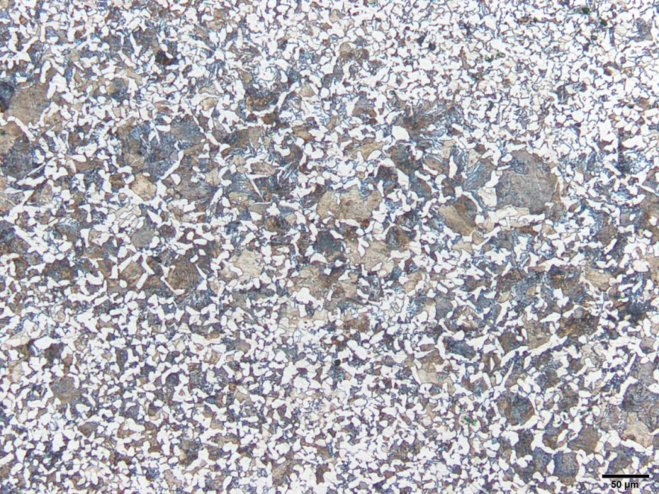
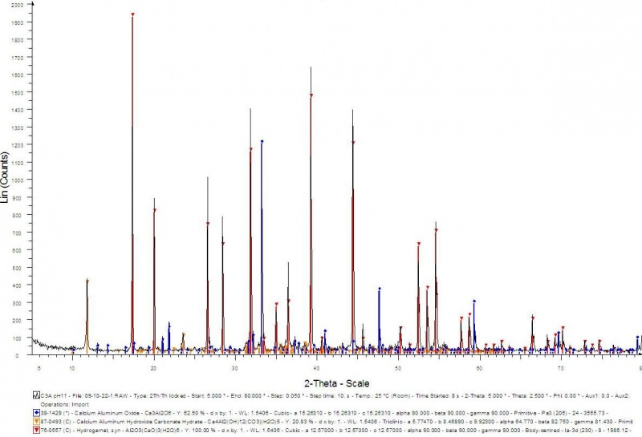
Instrumentální metody analýzy
Strukturní – fázová analýza (metalografie, RTG difrakce)
Notes:
Strukturní analýzy se zabývají identifikací mikrostruktury kovů (metalografie); patří sem i RTG difrakce, která se používá k určení druhů korozních produktů (např. malachitu, kupritu apod.).

Slide 28

Hustota kovů (g.cm-3)
        (hmotnost na vzduchu) x (hustota kapaliny)
Hustota předmětu = (hmot. na vzduchu) – (hmot. v kapalině)
Voda – 0,998 g/cm3
Ethanol – 0,789 g/cm3
Notes:
Hustota představuje poměr hmotnosti na objem
Hustota je charakteristickou vlastností každého kovu (Tab.I). Na základě hustoty lze technicky používané kovy rozdělit kovy do tří skupin: lehké kovy s hustotou 1,7 – 4,5 g/cm³. Sem patří hořčík, hliník a titan. Další kategorií jsou kovy s hustotou 7 – 9 g/cm³, tedy například zinek, železo, nikl, měď. Mezi nejtěžší kovy s hustotou přesahující 10 g/cm³ patří mimo jiné zlato, olovo a wolfram.

Slide 29
Magnetické vlastnosti
Fe, Ni, Co – silně magnetické kovy
(některé slitiny těchto kovů mohou magnetické vlastnosti ztrácet např. 34Cu-66Ni (Monelův kov) zahřátím na vyšší teplotu
Korozní produkty železe jsou nemagnetické, kromě magnetitu Fe₂O₃
Většina neželezných kovů (kromě Ni, Co) jsou nemagnetickými
Notes:
Monel či Monelův kov je slitina niklu a mědi. Název Monel je registrován jako trademark americké firmy Special Metals Corporation. Monel vyrobil v roce 1901 Robert Crooks Stanley, slitinu pojmenoval po tehdejším prezidentu firmy Ambrose Monellovi.
Monel vykazuje výborné mechanické vlastnosti a chemickou odolnost v náročném prostředí, např. v dlouhodobém kontaktu se slanou vodou, ale i v chemickém průmyslu. Často bývá využit tam, kde již nedostačují vlastnosti nerezových ocelí.

Slide 30


Tomografie
římské náholenice
Notes:
V konzervátorství se velmi využívají rovněž diagnostické metody – rentgenografie, tomografie pro zjišťován stavu poškození artefaktů, ale rovněž průzkumu kombinace materiálů – viz železné římské náholenice plátované mědí po jejich okrajích (jednotlivé materiály pohlcují rtg záření různě – dle jejich tloušťky, ale i chemického složení, a vytváří se charakteristický kontrast).

Slide 31
Literatura - metalografie
Orbis pictus 21. století, Metalografie- vnitřní stavba kovů a slitin webové stránky: slideplayer.cz/slide/3320440/
Selwyn L.: Metals and Corrosion, A Handbook for the Conservation Professional, Canadian Conservation Institute, 2004, str. 5 – 10.
Konzervování a restaurování kovů, Ochrana předmětů kulturního dědictví z kovů a jejich slitin, Technické muzeum v Brně, 2011, str. 104 – 117.

